Slide 1
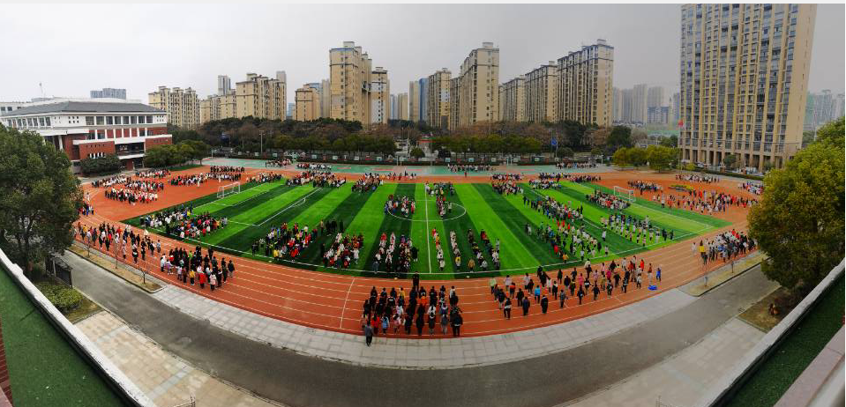
学校安全工作的为何与何为

Slide 2
管住手——牢记一条红线
迈好腿——及时在岗在位
亮好眼——及时发现问题
用好嘴——及时规范引导
暖好心——关注身心健康

Slide 3
（1） 课间奔跑、追逐、喧闹，频繁开关教室后门，撑阳台栏杆……
——……
（2） 进出专用教室途中，教师带队？学生纪律？校本课奔跑前往、社团教师晚到……
——……
（3） 操场上教学活动，“躲荫荫”、“放羊羊”，脱离视线……
——……
（4） 课后服务时段，教师晚到或中途离场、手机、吵闹……
——……

Slide 4
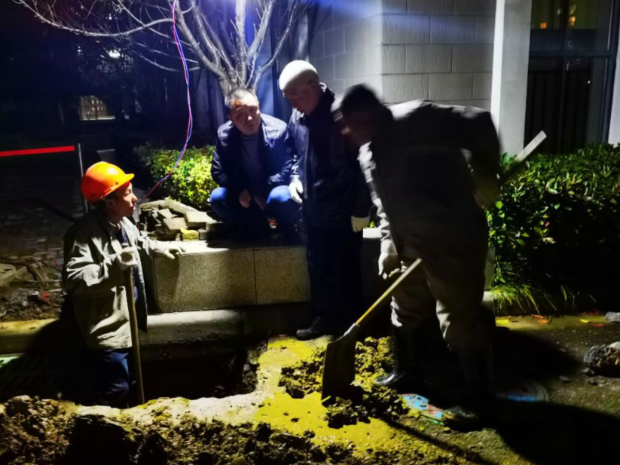
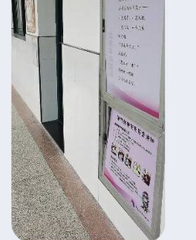
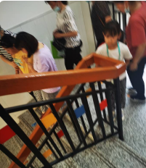
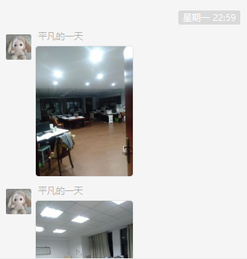
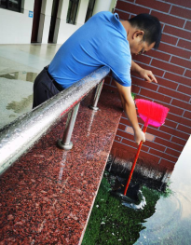
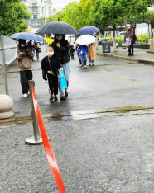
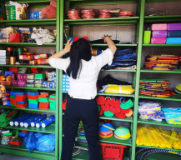
“安全隐患随手拍” “人人都是安全员”

Slide 5
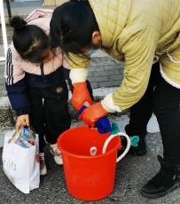
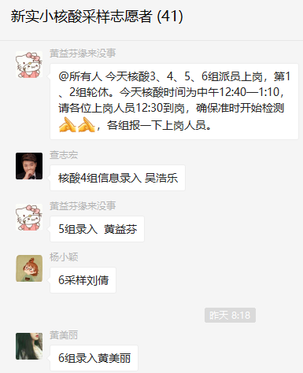
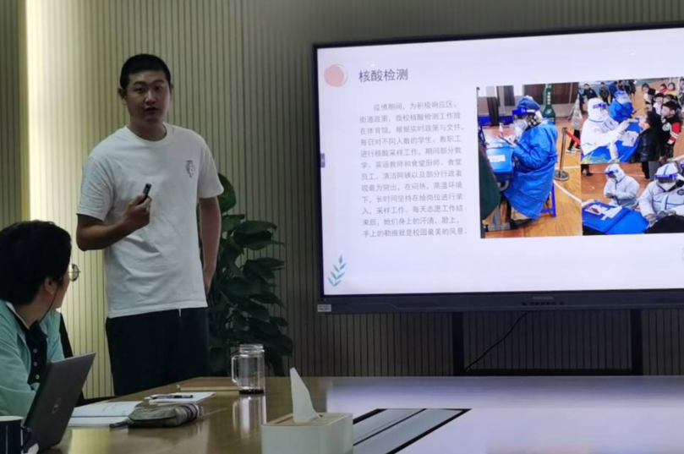
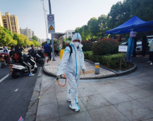
“安全隐患随手拍” “人人都是安全员”

Slide 6
“安全隐患随手拍” “人人都是安全员”
新北区教育系统安全生产月
安全
“大家谈”

Slide 7
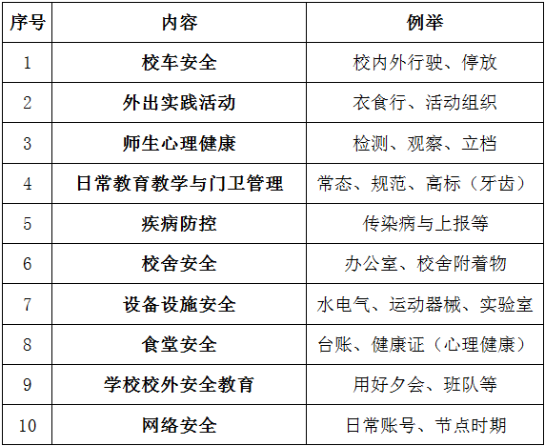
“十大”安全
活动有组织
过程有指导
结束有反思
后续有跟进

Slide 8
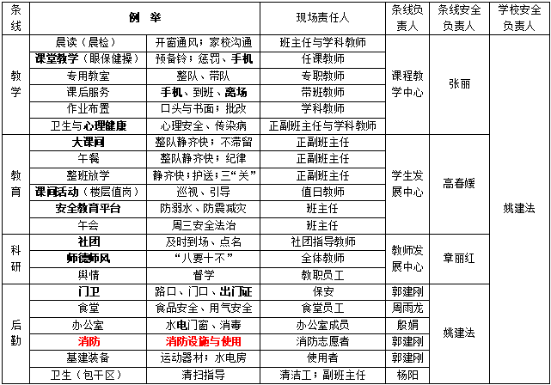
反恐防暴重点目标单位；消防安全三级重点单位
消防栓实操出水全员培训

Slide 9
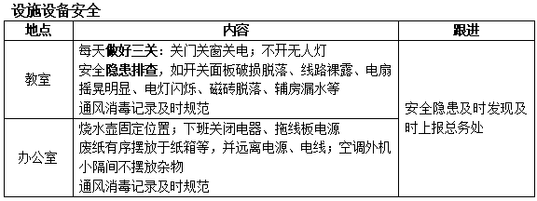
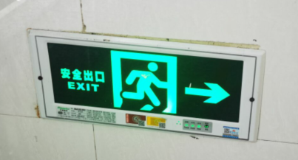

Slide 10
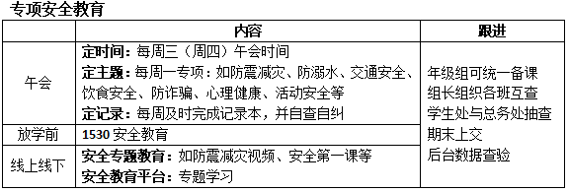
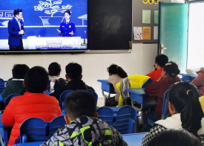
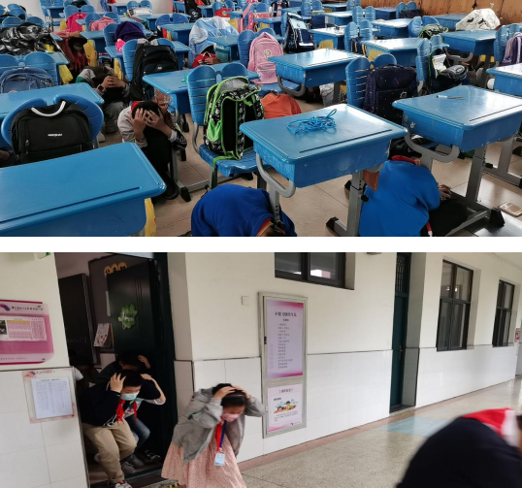

Slide 11
安全站位再提高
思想认识再深化
工作责任再落实
不侥幸
不消极
重细节
重引导
上好班
履好职
安全心
责任心

Slide 12
双方家长
班主任
教育局
分管校长
学校校长
现场教师
街道
条线安全负责人
https://v.qq.com/x/page/b3224xsh8hs.html?sf=uri

